Slide 1
编程与赛题基础
——郑任毅

Slide 2
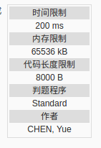
编程基础
数组的大小？

Slide 3
编程基础
数组的大小？
  大部分赛题是64MB（65536 KB）内存限制
  int型是4B
  64MB/4B = 16M = 16e6 = 1.6e7
  int[10000000]的数组基本没有压力

Slide 4
编程基础
数组的大小？
  大部分赛题是64MB（65536 KB）内存限制
  int型是4B
  64MB/4B = 16M = 16e6 = 1.6e7
  int[10000000]的数组基本没有压力
声明数组的习惯？

Slide 5
编程基础
数组的大小？
  大部分赛题是64MB（65536 KB）内存限制
  int型是4B
  64MB/4B = 16M = 16e6 = 1.6e7
  int[10000000]的数组基本没有压力
声明数组的习惯？
  稍微开大一点，比如10000 + 5
  大的数组开成全局数组

Slide 6
编程基础
做题的过程？

Slide 7
编程基础
做题的过程？
  仔细读题：模拟题要我们干什么？超过/不低于这类词的描述，以及一些不确定的信息能在样例中找到答案
  数据范围：什么级别的数据，能接受什么复杂度？
  制定做法并用代码实现
  debug：制造样例并测试

Slide 8
编程基础
int整数的范围是多少？

Slide 9
编程基础
int整数的范围是多少？
  [-2147483648, 2147483647]
  简单来说就是略大于2e9

Slide 10
编程基础
int整数的范围是多少？
  [-2147483648, 2147483647]
  简单来说就是略大于2e9
变量或数组的初始值？

Slide 11
编程基础
int整数的范围是多少？
  [-2147483648, 2147483647]
  简单来说就是略大于2e9
变量或数组的初始值？
  全局变量初始值为0(或二进制位全为0)
  map初始value为0
  局部变量根据开发环境，很可能是随机值

Slide 12
编程基础
写完程序之后做什么？提交？

Slide 13
编程基础
写完程序之后做什么？提交？
  测试题目给出的样例
  自己造一些样例进行测试，尤其注意考虑边界情况，会不会有数组访问越界、除数为0、初始化这类的问题

Slide 14
编程基础
出现bug怎么debug？

Slide 15
编程基础
出现bug怎么debug？
  语法问题：编译不过
  运行时问题：死循环、数组越界、除数为0、递归爆栈、初始化不正确
  逻辑问题：算法有错、实现有错

Slide 16
编程基础
出现bug怎么debug？
  设置断点，单步运行，追踪变量
  单元测试：注释其他部分，对某一部分代码设置初始值后单独运行，观察结果
  运行时输出（个人推荐）：在代码中增加一些输出语句输出中间变量，观察是否是预期的值

Slide 17
赛题类型
PAT(B) 101-141-1-2017-03-04
A 数组存储、遍历、数值比较 1066
B 字符串读入、比较、数值计数 1067
C 数组存储、元素访问、遍历 1068
D 字符串存储、比较 1069
E 数组排序、贪心 1070
PAT(B) 101-140-3-2016-12-10
A 数组存储、比较、访问 1061
B 数值遍历、判断、gcd 1062
C sqrt、数组最大值 1063
D 字符串读入、求和、排序去重/比较 1064
E vis数组的使用、排序 1065

Slide 18
赛题类型
PAT(B) 101-139-2-2016-09-11
A 类似数字拆位、遍历求和 1056
B 求和、数制拆分 1057
C 数组存储、字符读入比较、排序 1058
D 数字读入、vis使用、素数判断 1059
E 数组排序、贪心 1060
PAT(B) 101-133-1-2016-03-12
A 三角函数 1051
B 字符串读入、存储、访问 1052
C 数组存储、比较、计数 1053
D 字符串处理、求和求均值 1054
E 结构体排序 1055

Slide 19
赛题类型
PAT(B) 101-131-3-2015-12-05
A 求和、比较、计数 1046
B 格式化读入、求和、求最大值 1047
C 字符串处理 1048
D 计算贡献、求和 1049
E 排序、枚举因数、数组赋值 1050
PAT(B) 101-131-2-2015-09-12
A 字符串与数的存储、访问 1041
B 字符串行读入、遍历与统计 1042
C 字符串读入、字符统计、输出 1043
D 进制转换、字符串比较 1044
E 前后缀最大值 1045

Slide 20
赛题类型
PAT(A) 101-141-1-2017-03-04
C 统计点的度数 1126
D 模拟瞎搞（记录深度遍历输出） 1127
PAT(A) 101-140-3-2016-12-10
C 邻接矩阵、判断点数、重复点、是否有边 1122
D 模拟AVL 1123
PAT(A) 101-139-2-2016-09-11
C 并查集 1118
D dfs区间判定 1119

Slide 21
赛题类型
PAT(Basic):
  1、前半：
    数组存储、访问、各种求和计数比较
    字符串存储、处理、比较
    数制与数位
    一些数学函数的使用
  以花式模拟为主

Slide 22
赛题类型
PAT(Basic):
  2、后半：
    排序
    思路
    贪心
  以排序之后找思路为主

Slide 23
赛题类型
PAT(Advanced):
  1、前半：
    PAT(Basic)的后两题
    英文版
  以读题之后排序找思路为主

Slide 24
赛题类型
PAT(Advanced):
  2、后半：
    图论基础（图的存储与边的访问）
    模拟（以二叉树为主）
    简单算法题（并查集等）
  模拟以及简单算法

Slide 25
读入
整数：
  对于数组的依次读入
  格式化读入：scanf(“%d:%d:%d”,&hour,&min,&sec)

Slide 26
读入
整数：
  对于数组的依次读入
  格式化读入：scanf(“%d:%d:%d”,&hour,&min,&sec)
字符串：
  %c or %s ?
  char[] or string ?

Slide 27
读入
整数：
  对于数组的依次读入
  格式化读入：scanf(“%d:%d:%d”,&hour,&min,&sec)
字符串：
  %c or %s ?
  char[] or string ?
scanf/printf or cin/cout ?
作为字符串读入还是作为整数读入？

Slide 28
例题1047
1047 编程团体赛
编程团体赛的规则为：每个参赛队由若干队员组成；所有队员独立比赛；参赛队的成绩为所有队员的成绩和；成绩最高的队获胜。
现给定所有队员的比赛成绩，请你编写程序找出冠军队。
输入格式：
输入第一行给出一个正整数N（<=10000），即所有参赛队员总数。随后N行，每行给出一位队员的成绩，格式为：“队伍编号-队员编号 成绩”，其中“队伍编号”为1到1000的正整数，“队员编号”为1到10的正整数，“成绩”为0到100的整数。
输出格式：
在一行中输出冠军队的编号和总成绩，其间以一个空格分隔。注意：题目保证冠军队是唯一的。

Slide 29
例题1047
输入样例：
6
3-10 99
11-5 87
102-1 0
102-3 100
11-9 89
3-2 61
输出样例：
11 176

Slide 30
例题1047
输入样例：
6
3-10 99
11-5 87
102-1 0
102-3 100
11-9 89
3-2 61
适合用：
scanf("%d-%d%d",&a,&b,&c);
的格式化读入

Slide 31
例题1047
完整做法：
  由于队伍编号小于1000,我们用1000的数组记录每个队的总得分
  对每一行读入队伍编号、队员编号、成绩
  将成绩加入相应队伍编号的总的分中
  遍历数组求最大值
  保险起见，我们还可以用1000的数组记录每个队是否出现过

Slide 32
例题 1064
1064 朋友数
如果两个整数各位数字的和是一样的，则被称为是“朋友数”，而那个公共的和就是它们的“朋友证号”。例如123和51就是朋友数，因为1+2+3 = 5+1 = 6，而6就是它们的朋友证号。给定一些整数，要求你统计一下它们中有多少个不同的朋友证号。注意：我们默认一个整数自己是自己的朋友。
输入格式：
输入第一行给出正整数N。随后一行给出N个正整数，数字间以空格分隔。题目保证所有数字小于104。
输出格式：
首先第一行输出给定数字中不同的朋友证号的个数；随后一行按递增顺序输出这些朋友证号，数字间隔一个空格，且行末不得有多余空格。

Slide 33
例题 1064
输入样例：
8
123 899 51 998 27 33 36 12
输出样例：
4
3 6 9 26
适合作为字符串读入！

Slide 34
例题 1064
完整做法
  将数以字符串的形式读入，对字符串中每一个字符的数字值求和
  由于数都小于1e4，所以和的范围不超过4*9,我们可以开一个数组记录某一个朋友证号是否出现过
  遍历并按要求输出（行末无空格）

Slide 35
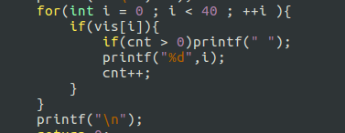
例题 1064

Slide 36
字符串的简单操作
char[]:
  strlen(s)
  下标0 ~ strlen(s)-1
  strcmp(s,t) → - / 0 / + →s<t / s==t / s>t
  strcpy(s,t)

Slide 37
字符串的简单操作
string:
  s.length()
  下标0 ~ s.length()-1
  s<t / s==t / s>t
  s=t
  操作简单方便但运行较慢

Slide 38
一些数学函数
#include <math.h>
pow(a,n)
sqrt(a)
cos(a)
sin(a)
例如：1063、1051

Slide 39
数位与数制
拆出一个数的每一个数位？
  while(n){
    tmp = n % 10; //每次循环中的tmp即为最后一位
    n /= 10;
  }

Slide 40
数位与数制
拆出一个数的每一个数位？
  while(n){
    tmp = n % 10; //每次循环中的tmp即为最后一位
    n /= 10;
  }
拆出一个数的每一个二进制位？
  while(n){
    tmp = n % 2; //每次循环中的tmp即为最后二进制位
    n >>= 1;
  }

Slide 41
数位与数制
字符串转换为数/通过每一位的数字生成数？
  for( int i = 0 ; s[i] ; ++i ){
    n = n * 10 + s[i] - ‘0’;
  }

Slide 42
数位与数制
字符串转换为数/通过每一位的数字生成数？
  for( int i = 0 ; s[i] ; ++i ){
    n = n * 10 + s[i] - ‘0’;
  }
十进制与其他进制之间一般可以这样类似的进行转换

Slide 43
例题 1044
1044 火星数字
火星人是以13进制计数的：
地球人的0被火星人称为tret。
地球人数字1到12的火星文分别为：jan, feb, mar, apr, may, jun, jly, aug, sep, oct, nov, dec。
火星人将进位以后的12个高位数字分别称为：tam, hel, maa, huh, tou, kes, hei, elo, syy, lok, mer, jou。
例如地球人的数字“29”翻译成火星文就是“hel mar”；而火星文“elo nov”对应地球数字“115”。为了方便交流，请你编写程序实现地球和火星数字之间的互译。
输入格式：输入第一行给出一个正整数N（<100），随后N行，每行给出一个[0, 169)区间内的数字 —— 或者是地球文，或者是火星文。
输出格式：对应输入的每一行，在一行中输出翻译后的另一种语言的数字。

Slide 44
例题 1044
输入样例：
4
29
5
elo nov
tam
输出样例：
hel mar
may
115
13

Slide 45
例题 1044
输入样例：
4
29
5
elo nov
tam
输出样例：
hel mar
may
115
13
十进制和十三进制之间的转换

Slide 46
例题 1044
完整做法：
  以字符串行读入，先判断是火星文还是地球文
  进行进制转换

Slide 47
例题 1044
完整做法：
  以字符串行读入，先判断是火星文还是地球文
  进行进制转换
各种坑点！
  如果从第二行开始进行行读入（gets），那么第一行的行末回车可能会导致读入有问题！
  判断火星文是几位数？
  火星文中，低位是0但高位有值时，不显示0,只有高位串！

Slide 48
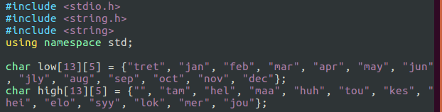
例题 1044

Slide 49
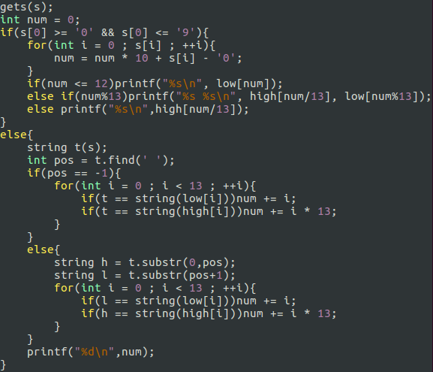
例题 1044

Slide 50
数组中的最值
求数组中的最大值：
  int Max = -1; //初始化为极小值，极大值0x3f3f3f3f
  for( int i = 1 ; i <= n ; ++i ){
    if( a[i] > Max ) Max = a[i] ;
  }

Slide 51
数组中的最值
求数组中的最大值：
  int Max = -1; //初始化为极小值
  for( int i = 1 ; i <= n ; ++i ){
    if( a[i] > Max ) Max = a[i] ;
  }
那么数组的前两大值呢？

Slide 52
数组中的最值
求数组中的前两大值
同时维护最大值和次大值
  int Max_1 = -1, Max_2 = -1;
  for( int i = 1 ; i <= n ; ++i ){
    if( a[i] > Max_1 ){
      Max_2 = Max_1;
      Max_1 = a[i];
    }
    else if( a[i] > Max_2 ) Max_2 = a[i];
  }

Slide 53
vis/count数组的使用
记录一个数是否出现过，出现过几次
记录一个数是否有信息
通过下标从小到大访问，天然有序
要求：数的范围不大，可以开下那么大的数组

Slide 54
例题 1059
1059 C语言竞赛
C语言竞赛是浙江大学计算机学院主持的一个欢乐的竞赛。既然竞赛主旨是为了好玩，颁奖规则也就制定得很滑稽：
0. 冠军将赢得一份“神秘大奖”（比如很巨大的一本学生研究论文集……）。
1. 排名为素数的学生将赢得最好的奖品 —— 小黄人玩偶！
2. 其他人将得到巧克力。
给定比赛的最终排名以及一系列参赛者的ID，你要给出这些参赛者应该获得的奖品。
输入格式：输入第一行给出一个正整数N（<=10000），是参赛者人数。随后N行给出最终排名，每行按排名顺序给出一位参赛者的ID（4位数字组成）。接下来给出一个正整数K以及K个需要查询的ID。
输出格式：对每个要查询的ID，在一行中输出“ID: 奖品”，其中奖品或者是“Mystery Award”（神秘大奖）、或者是“Minion”（小黄人）、或者是“Chocolate”（巧克力）。如果所查ID根本不在排名里，打印“Are you kidding?”（耍我呢？）。如果该ID已经查过了（即奖品已经领过了），打印“ID: Checked”（不能多吃多占）。

Slide 55
例题 1059
输入样例：
6
1111
6666
8888
1234
5555
0001
6
8888
0001
1111
2222
8888
2222
输出样例：
8888: Minion
0001: Chocolate
1111: Mystery Award
2222: Are you kidding?
8888: Checked
2222: Are you kidding?

Slide 56
例题 1059
由于编号范围不大，可以直接将排名保存在数组下标为该编号的元素中，查询时就能根据那个元素是否有排名来确定输出了
输入样例：
6
1111
6666
8888
1234
5555
0001
6
8888
0001
1111
2222
8888
2222
输出样例：
8888: Minion
0001: Chocolate
1111: Mystery Award
2222: Are you kidding?
8888: Checked
2222: Are you kidding?

Slide 57
例题 1059
完整做法：
  将编号当成整数，依次读入，并用一个数组存储每个编号对应的名次
  对于每个查询，查看该编号是否有名次，若有名次，进行相关处理，输出，并标记为已处理过的，若无名次，进行输出
    名次为1,直接输出
    判断名次是否为素数，再输出
    输出后，可以将名次标为-1,以便下次直接输出

Slide 58
例题 1059
判断素数？
  O(√n)判断：
    对于根号n以内的数全部判断是否为n的因数
    无因数则为素数
  素数筛O(nlogn)：
    初始化2为素数
    对于所有遍历到的素数，将它的倍数标记为非素数
    遍历时跳过非素数
  欧拉筛O(n)：

Slide 59
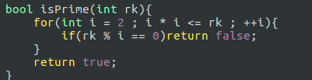
例题 1059

Slide 60
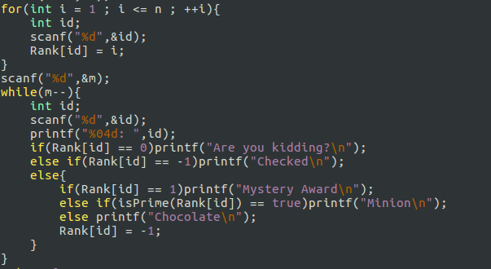
例题 1059

Slide 61
最大公因数gcd
两个数的最大公因数gcd

Slide 62
最大公因数gcd
两个数的最大公因数gcd
实现：辗转相除法

Slide 63
最大公因数gcd
两个数的最大公因数gcd
实现：辗转相除法：
  gcd(a, b) = gcd(b , a%b)

Slide 64
最大公因数gcd
两个数的最大公因数gcd
实现：辗转相除法：
  gcd(a, b) = gcd(b, a%b)
  int gcd( int a, int b){
    return b ? gcd( b, a % b ) : a;
  }

Slide 65
最大公因数gcd
两个数的最大公因数gcd
实现：辗转相除法：
  gcd(a, b) = gcd(b, a%b)
  int gcd( int a, int b){
    return b ? gcd( b, a % b ) : a;
  }
库函数： __gcd(a, b)

Slide 66
最大公因数gcd
两个数的最大公因数gcd
实现：辗转相除法：
  gcd(a, b) = gcd(b, a%b)
  int gcd( int a, int b){
    return b ? gcd( b, a % b ) : a;
  }
库函数： __gcd(a, b)
例题：1062

Slide 67
1070 结绳
思路是什么？为什么？

Slide 68
1070 结绳
#include <stdio.h>
#include <algorithm>
using namespace std;
const int maxn = 1e4 + 5;
int len[maxn];
int main(){
int n;
scanf("%d",&n);
for(int i = 1 ; i <= n ; ++i)scanf("%d",&len[i]);
sort(len + 1, len + n + 1);
double ans = len[1];
for(int i = 2 ; i <= n ; ++i){
ans = ( ans + len[i] ) / 2.0;
}
printf("%d\n",(int)ans);
return 0;
}

Slide 69
谢谢！

